Slide 1



工业化
低代码平台
trumpeter トランペッター
题姆内姆

Slide 2
项目目标
实现人人可搭建的自动化系统

Slide 3
项目特色
轻而易举
得心应手
随心所欲
零代码开发，通过拖拽搭建的自动化流程
根据不同业务场景，用“搭积木”的方式建立专属系统
支持各种主流数据库，兼容主流基础设备

Slide 4
痛点解决
KEY WORK
流程图类
数据分析类
事件驱动类
注重用户操作内容
如：影刀
注重数据采集与展示
如：Sea table
注重状态的变化以
及状态变化的条件

Slide 5
应用演示
用户定制
数据采集
用户指定动作流程
用户定制监测计划
生成xml发送至关联终端
传感器进行数据采集
终端解析并执行
保存数据
结果交互
分析数据并触发动作

Slide 6
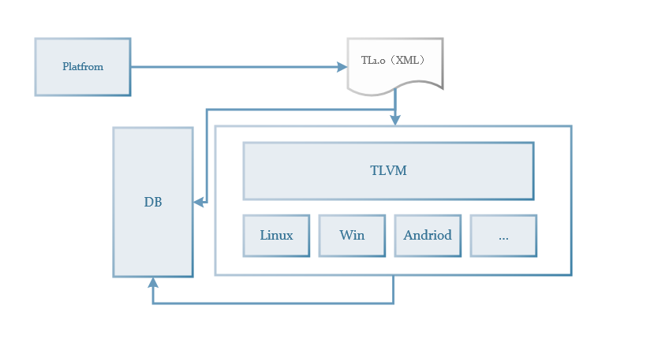
设计思路
1.可视化平台操作
2.生成TL文件（.class）
3.TLVM解析（.JVM）
4.DB操作

Slide 7
产品展望
V2.0
V3.0
协议解析器与协议生成器，扩展器，AI分析器功能的追加
优化TL，实现从“解
析”到“编译”的变化
面向嵌入式系统推出“TRTOS”

